Slide 1

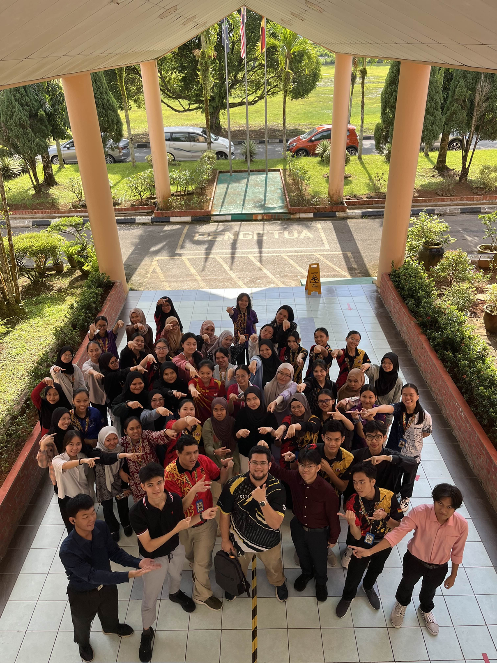
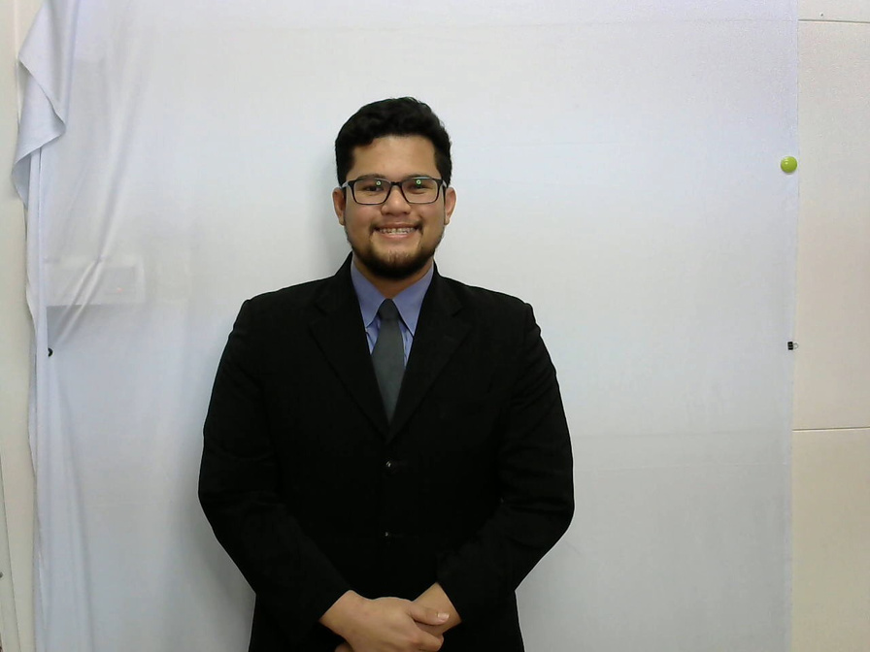
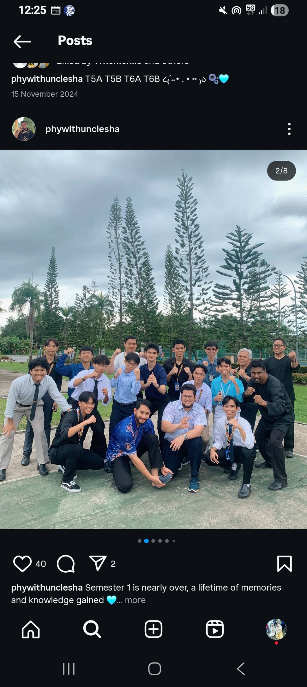
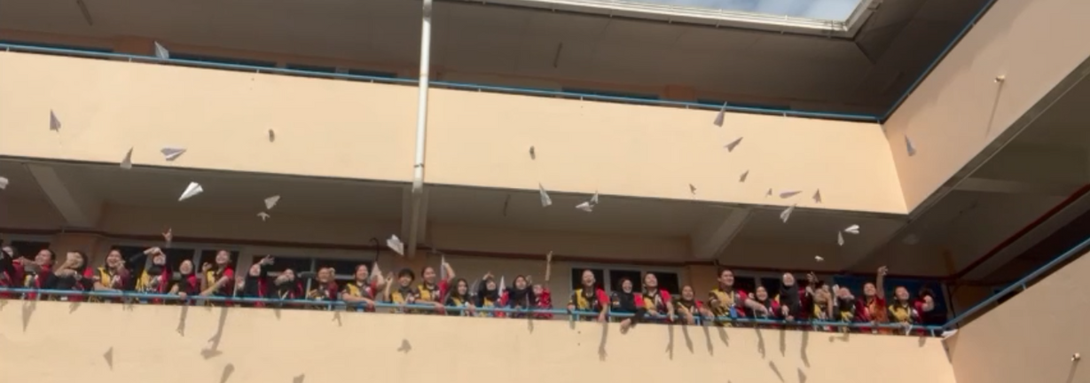
Kolej Matrikulasi Sararak
Peranan & Impak
Seorang Guru Fizik
Oleh Shafiq Rasulan
bm-3542@moe-dl.edu.my

Slide 2








Kolej Matrikulasi Sararak
Peranan & Impak Seorang Guru Fizik
Oleh Shafiq R
Peranan
saya?
Perihal 2: Meningkatkan prestasi murid.
MOTIVASI
Teori Penentuan Kendiri oleh Deci & Ryan (SDT)
Kerangka Pemikiran Berkembang oleh Carol Dweck
Anjakan 7:
Memanfaatkan ICT bagi meningkatkan kualiti pembelajaran di Malaysia
Perihal 1: PPPM
Anjakan 1:
Menyediakan kesamarataan akses kepada pendidikan berkualiti bertaraf antarabangsa
Differentiated
Learning
Gamification

Slide 3
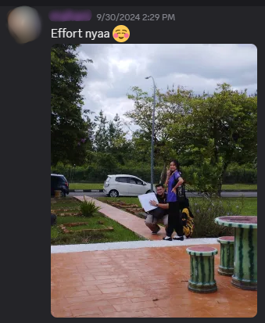
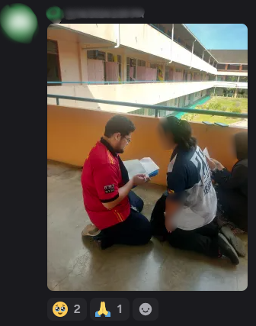
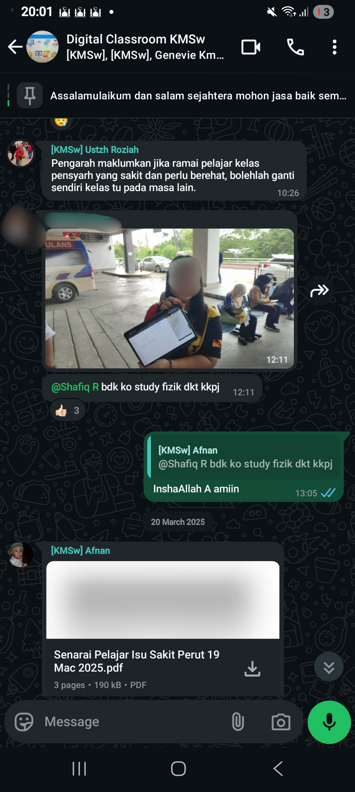
Kolej Matrikulasi Sararak
Peranan & Impak Seorang Guru Fizik
Oleh Shafiq R
Perihal 2: Meningkatkan prestasi murid.
Peranan
saya?
Anjakan 3:
Melahirkan rakyat Malaysia dengan penghayatan nilai

Slide 4

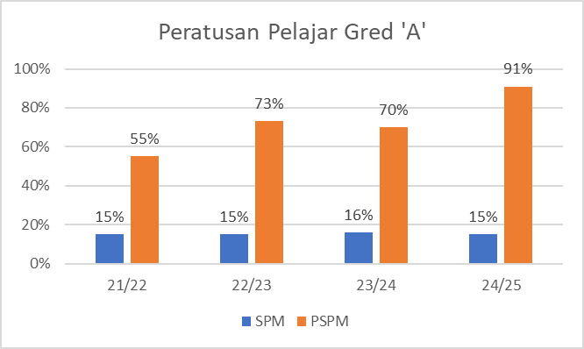
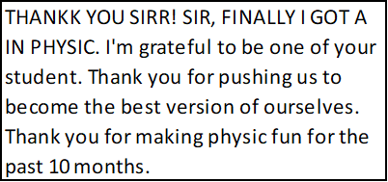


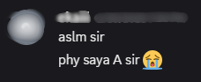
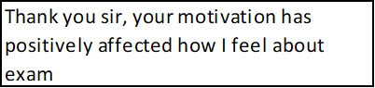
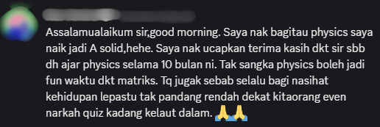
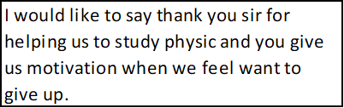
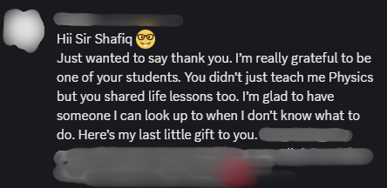
Kolej Matrikulasi Sararak
Peranan & Impak Seorang Guru Fizik
Oleh Shafiq R
Perihal 2: Meningkatkan prestasi murid.
Impak
saya?
52 pelajar
(SP025)
91.2%
148%
21 pelajar
(SP015)
Anjakan 10:
Memaksimumkan Keberhasilan Murid Bagi Setiap Ringgit
36.8%

Slide 5


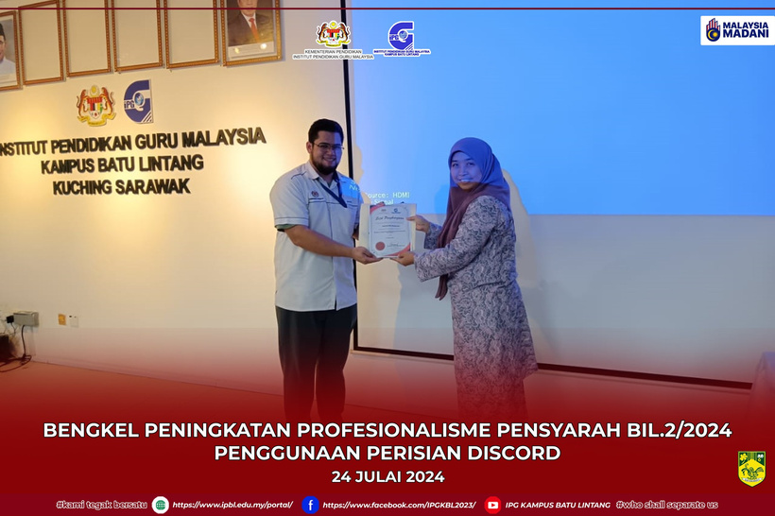
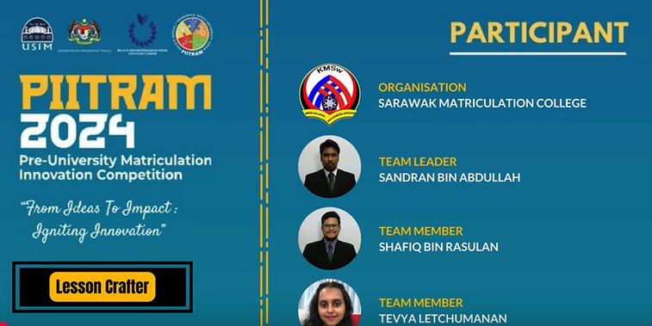

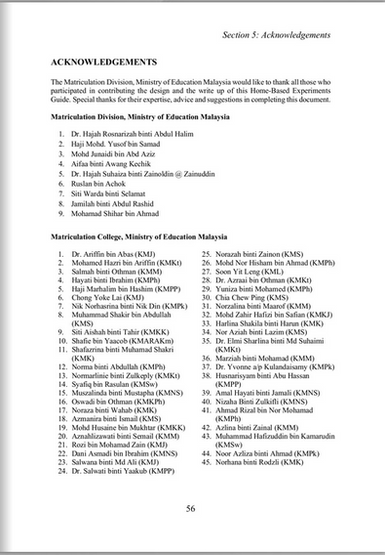
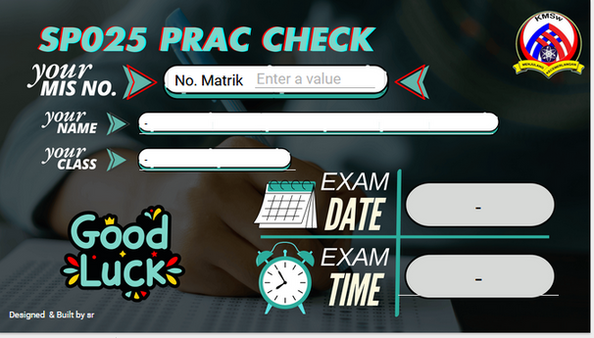

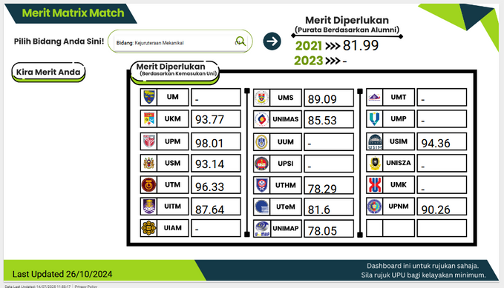
Kolej Matrikulasi Sararak
Peranan & Impak Seorang Guru Fizik
Oleh Shafiq R
Perihal 3: Meningkatkan tahap profesionalisme bidang kepakaran
KIK & Inovasi
Lesson Crafter
Test Scheduler
Matrix Metric Match
PLC
Foundations & Frictions
Sumbangan Luar
Sarjana
Bengkel Discord IPGKBL
Sinergi Inkubator STEM SMTS
Easy Math & Science
Holistik
Kurikulum & Pentaksiran
Kajian Tindakan
AI-Powered Tutoring for Conceptual Clarity
Pemeriksa Skrip Jawapan Peperiksaan
Penggubal Modul Amali
Anjakan 7:
Memanfaatkan ICT bagi meningkatkan kualiti pembelajaran di Malaysia
Anjakan 4:
Transformasi keguruan sebagai pfofesion pilihan

Slide 6
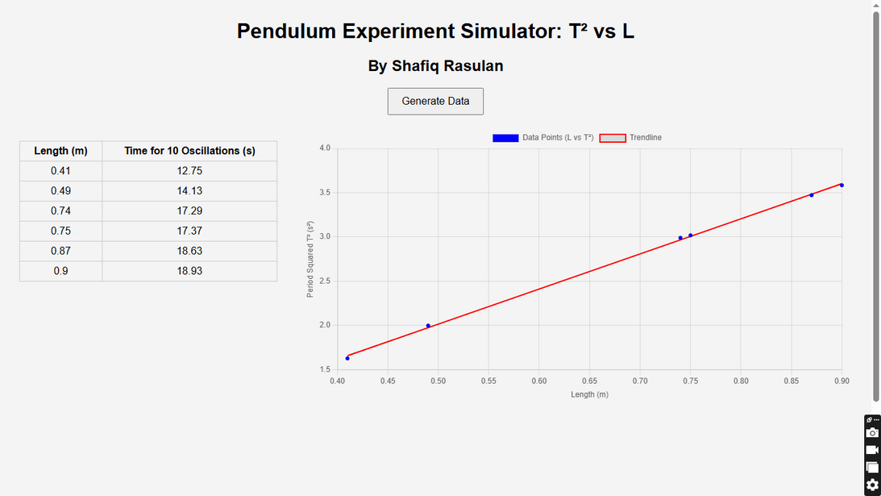

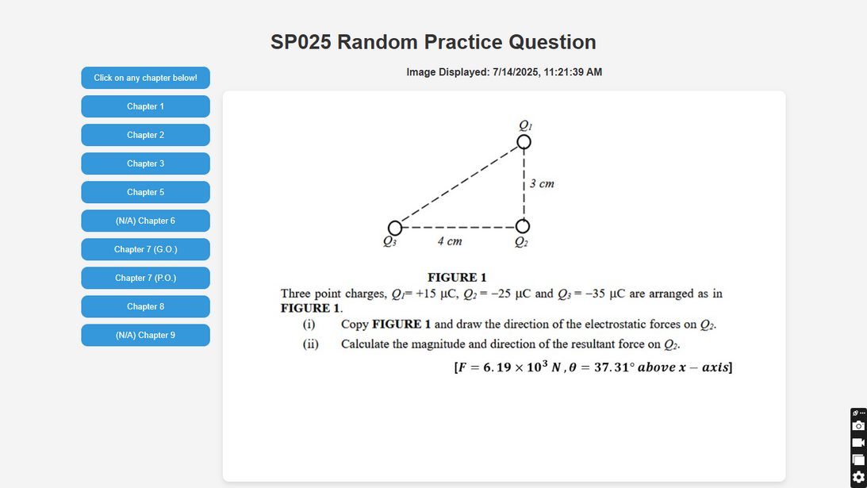
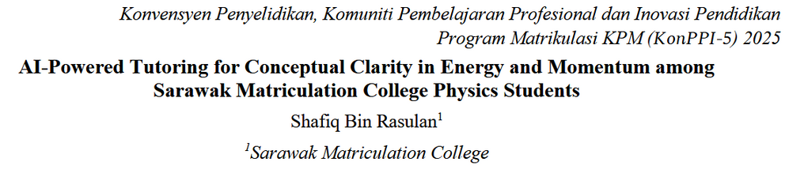
Kolej Matrikulasi Sararak
Peranan & Impak Seorang Guru Fizik
Oleh Shafiq R
Perihal 3: Meningkatkan tahap profesionalisme bidang kepakaran
Alat Sokongan
Pembelajaran Kendiri
Guru Inovatif
Experiment Simulator

Slide 7


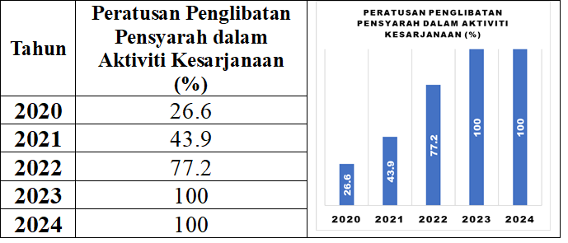


Kolej Matrikulasi Sararak
Peranan & Impak Seorang Guru Fizik
Oleh Shafiq R
Perihal 4: Menggalakkan inovasi dalam kalangan murid/ pelajar/ peserta dan rakan sekerja
Inovasi
Lesson Crafter
Merentas Jabatan
Bersama Unit
Sains Komputer
Merit Matrix Match
Bersama Unit Kaunseling
Unit Fizik
Practical Test Scheduler
Inovatif
Coursework Analyzer
Peranan saya?
Menyokong pembangunan budaya kesarjanaan dalam kalangan warga kolej sebagai ahli pengurusan KIK dan Inovasi
Anjakan 9:
Bekerjasama dengan ibu bapa, komuniti dan sektor swasta secara meluas
Anjakan 11:
Meningkatkan Ketelusan dan Akauntabiliti Awam

Slide 8


Kolej Matrikulasi Sararak
Peranan & Impak Seorang Guru Fizik
Oleh Shafiq R
Perihal 5:
Merealisasikan harapan dan wawasan Pendidikan negara selaras dengan aspirasi global dan aspirasi kebangsaan.
Prakarsa Pendidikan Madani 1: Akses Pendidikan Saksama
Pengaplikasian Differentiated Learning
Prakarsa Pendidikan Madani 4: Membina Ekosistem Pendidikan Digital
Penggunaan Discord, PhET
dan juga pembinaan Dashboard Digital
Prakarsa Pendidikan Madani 5: Ekspresi Aspirasi Malaysia MADANI
Mengatur pelajar daripada pelbagai latar belakang secara strategik

Slide 9

Kolej Matrikulasi Sararak
Peranan & Impak Seorang Guru Fizik
Oleh Shafiq R
Perihal 5:
Merealisasikan harapan dan wawasan Pendidikan negara selaras dengan aspirasi global dan aspirasi kebangsaan.
TIMSS Science Framework:
Practice 3: Working with data
Pembinaan e-Phylab, Experiment Simulator
PISA: Learning in the digital world (2025)
Spreadsheet untuk data analisis data Fizik
UNESCO's ICT Competency Framework for Teachers
Pembinaan Lesson Crafter
Kursus Discord for Teachers

Slide 10


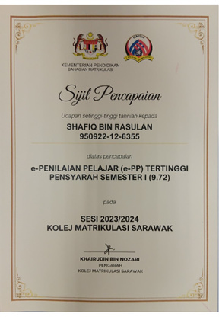
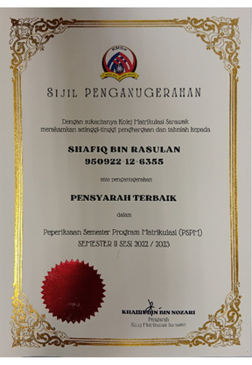
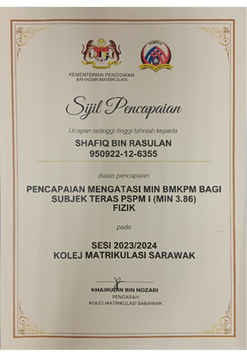
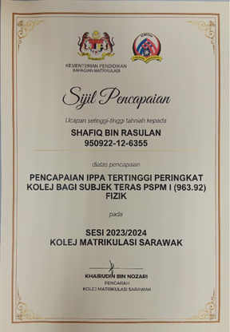
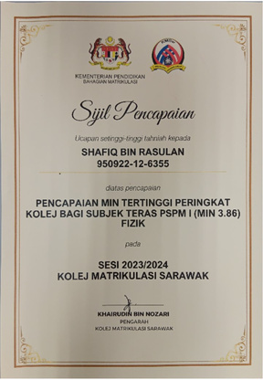
Kolej Matrikulasi Sararak
Peratusan A Tertinggi SP015 Peringkat Kebangsaan
2025
Anugerah
e-Penilaian Pelajar Tertinggi Peringkat Kolej
2024
Pensyarah Terbaik Peringkat Kolej
2023
Kain batik corak berseri,
Dijahit rapi tangan sendiri.
Hati tenang rasa dihargai,
Sudi mendengar, terima kasih diberi.

